Slide 1
Análisis Exploratorio de Datos
Longley
Integrantes:
- Melani Forsythe Matos
- Daniela Guerrero Álvarez
- Rubén Martínez Rojas

Slide 2
El dataset Longley es uno de los más conocidos en el ámbito del análisis de datos y la econometría.
Este conjunto de datos contiene información macroeconómica de los Estados Unidos entre los años 1947 y 1962. Las variables incluidas reflejan indicadores como el Producto Nacional Bruto (GNP), la tasa de desempleo, la población y el número de personas en las fuerzas armadas, entre otros.

Slide 3
Las variables de incluidas en el dataset Longley son:
GNP.deflator: Un índice que mide los cambios en el nivel de precios (inflación).
GNP: Producto Nacional Bruto en millones de dólares.
Unemployed: Número de personas desempleadas en miles.
Armed.Forces: Número de personas enlistadas en las fuerzas armadas en miles.
Population: Tamaño de la población en miles.
Year: Año en el que se recolectaron los datos.
Employed: Número de personas empleadas en miles.

Slide 4
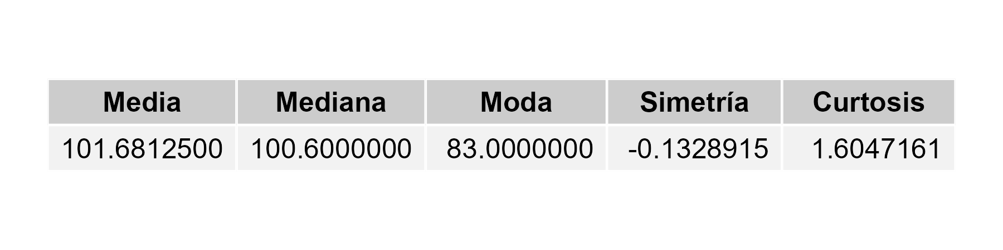
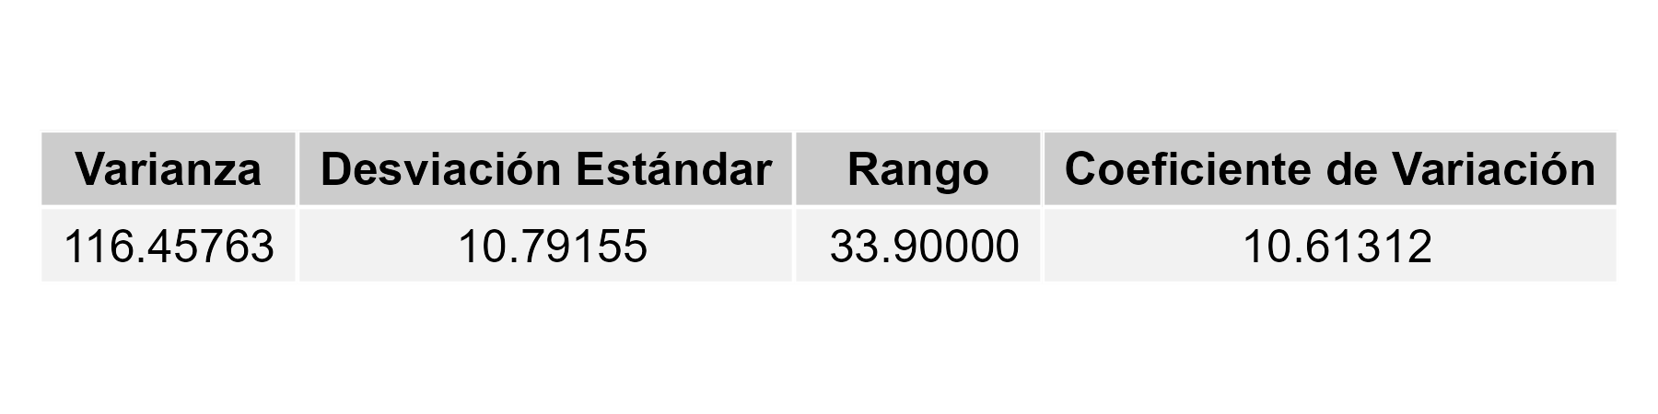
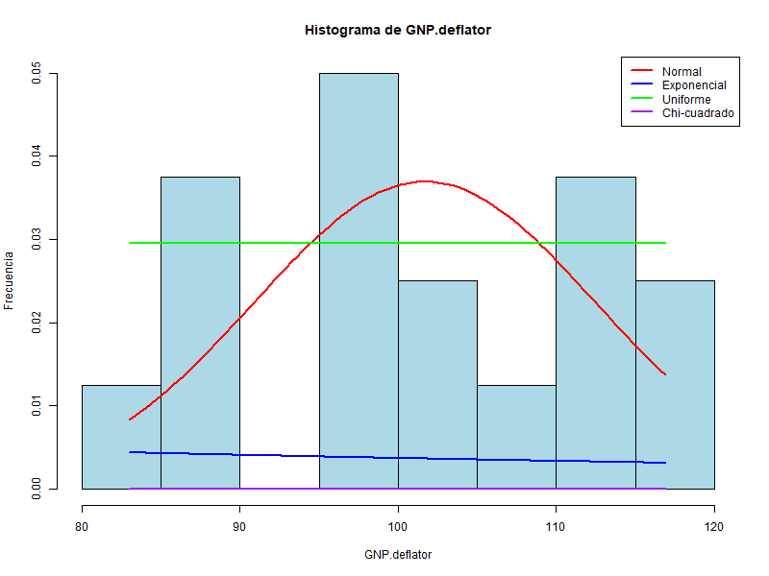
GNP Deflator:

Slide 5
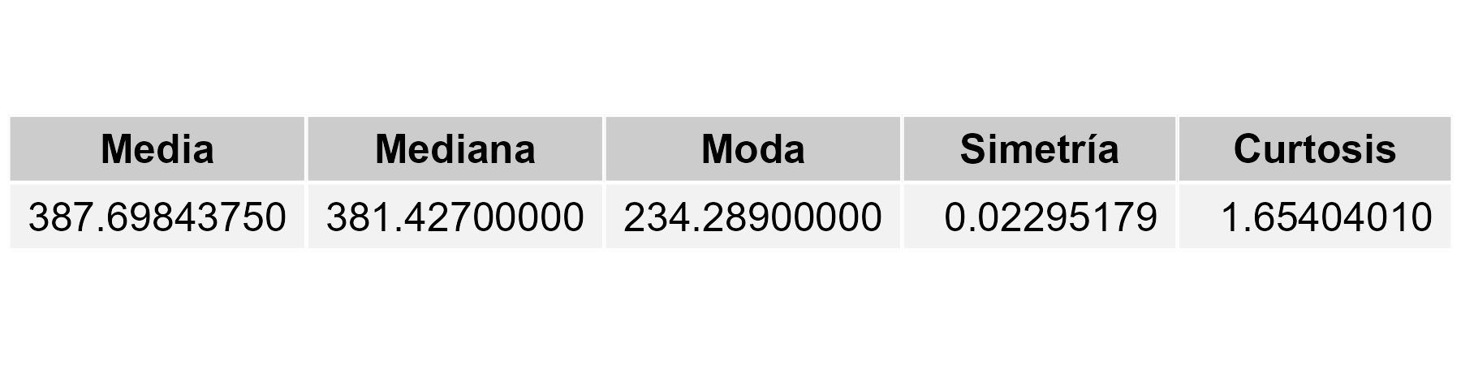
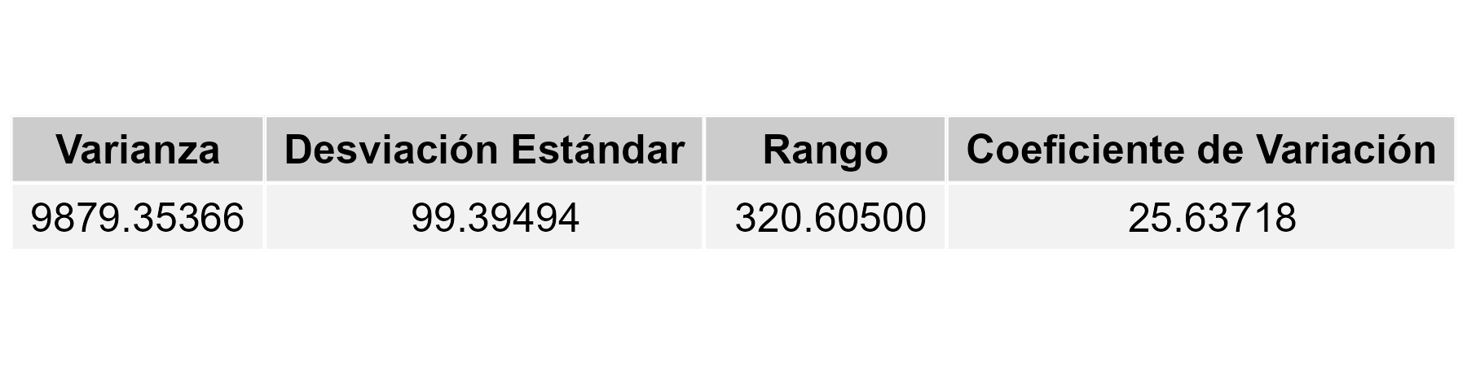
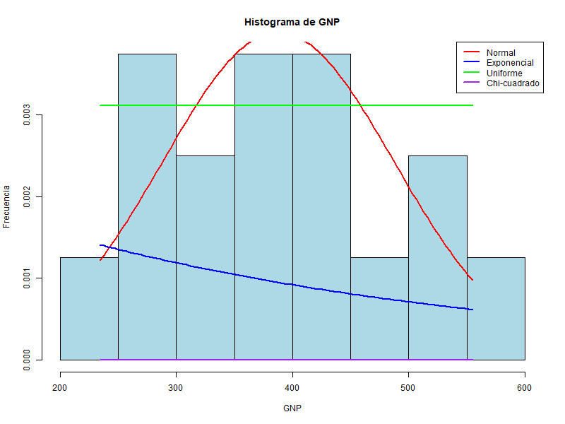
GNP:

Slide 6
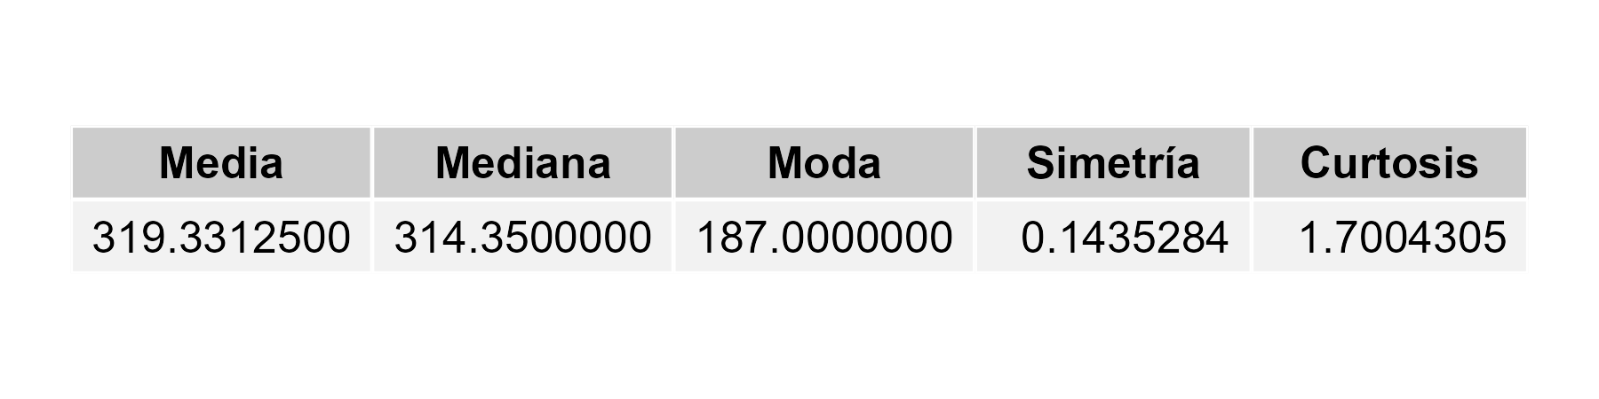
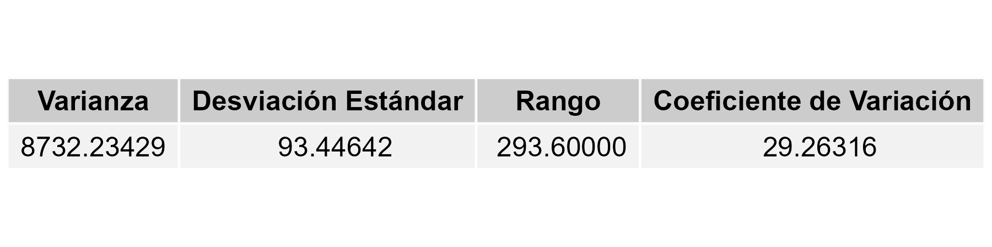
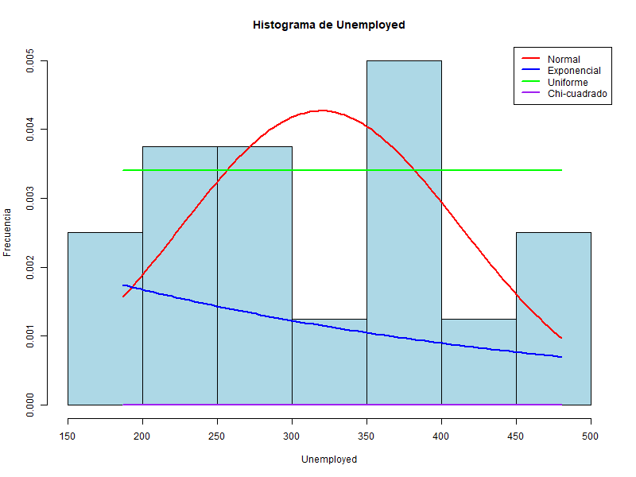
Unemployed:

Slide 7
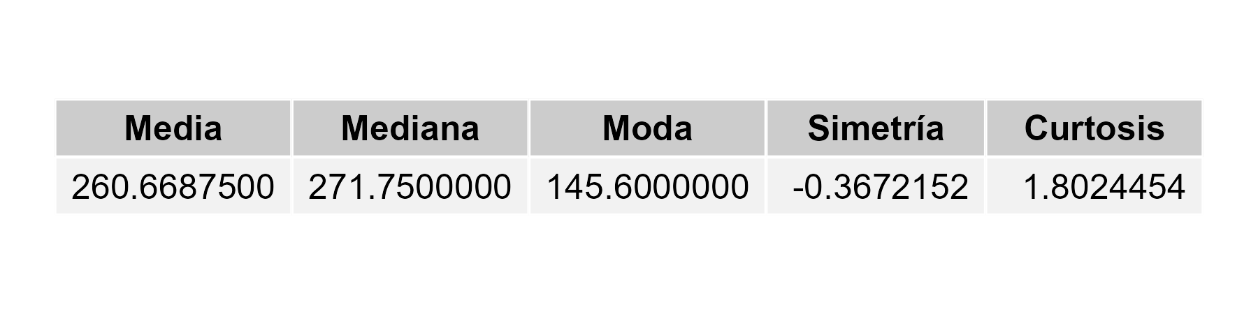
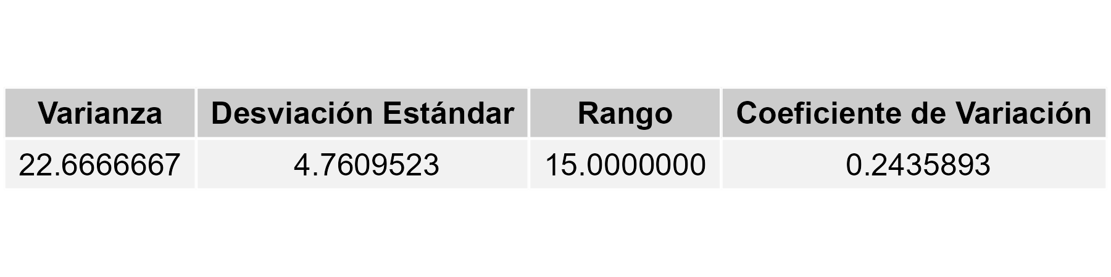
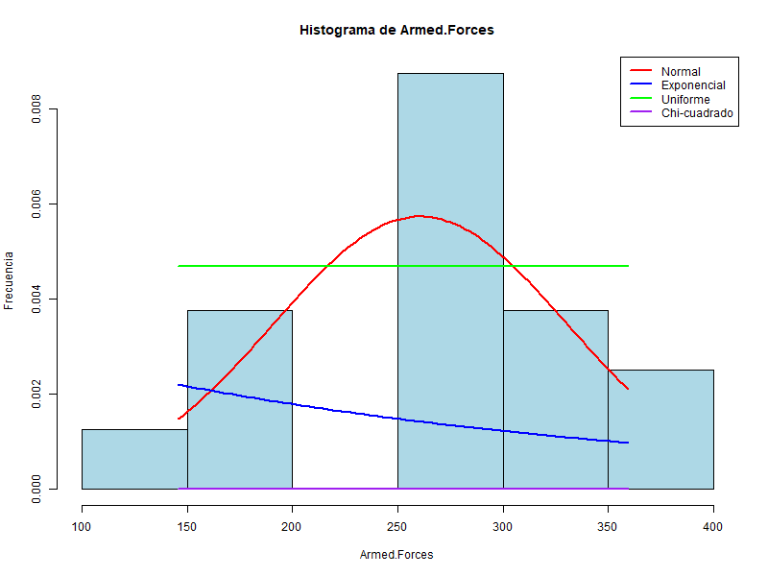
Armed FOrces

Slide 8
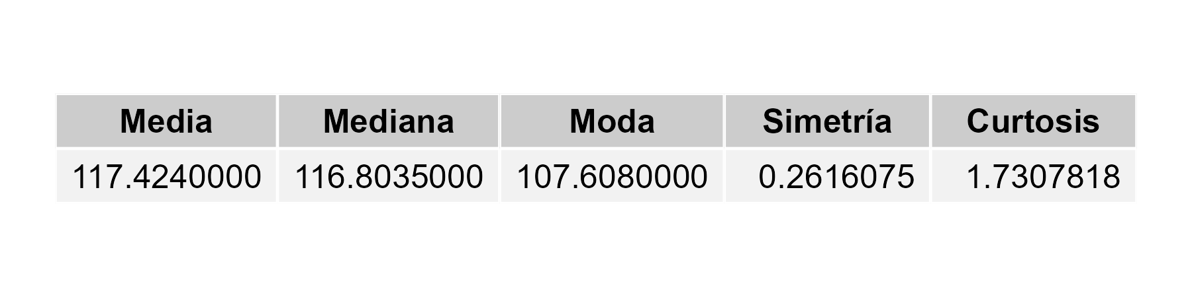
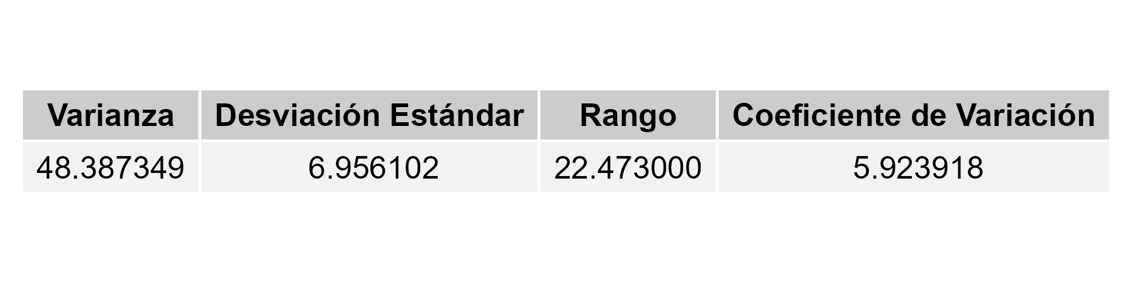
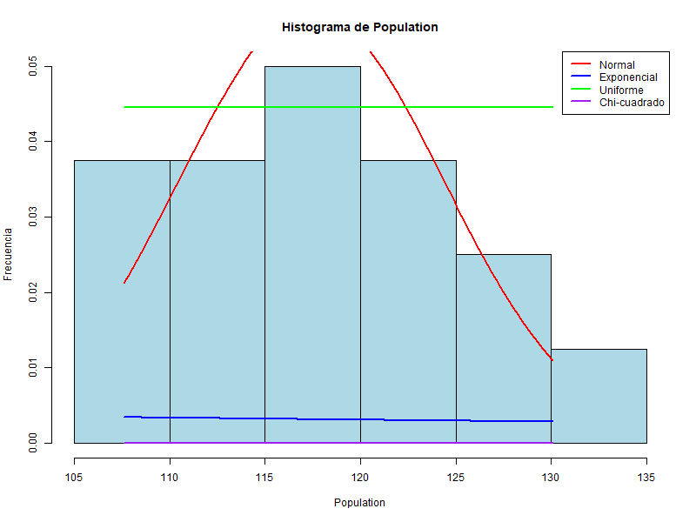
Population:

Slide 9
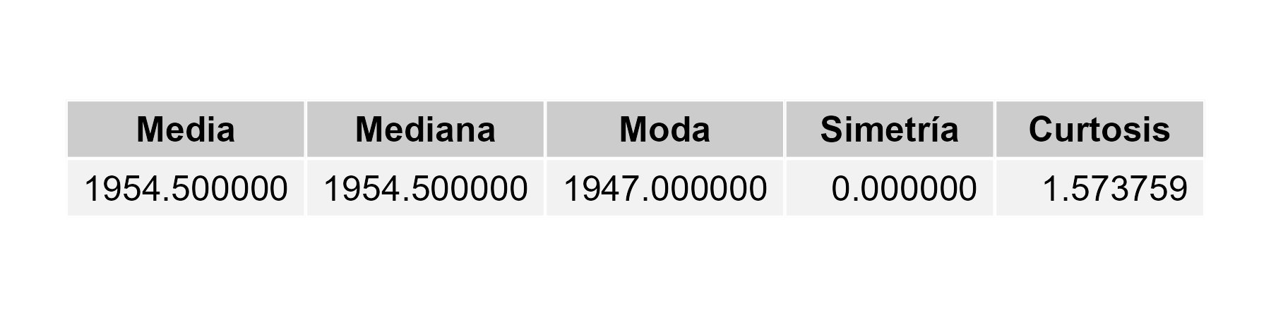
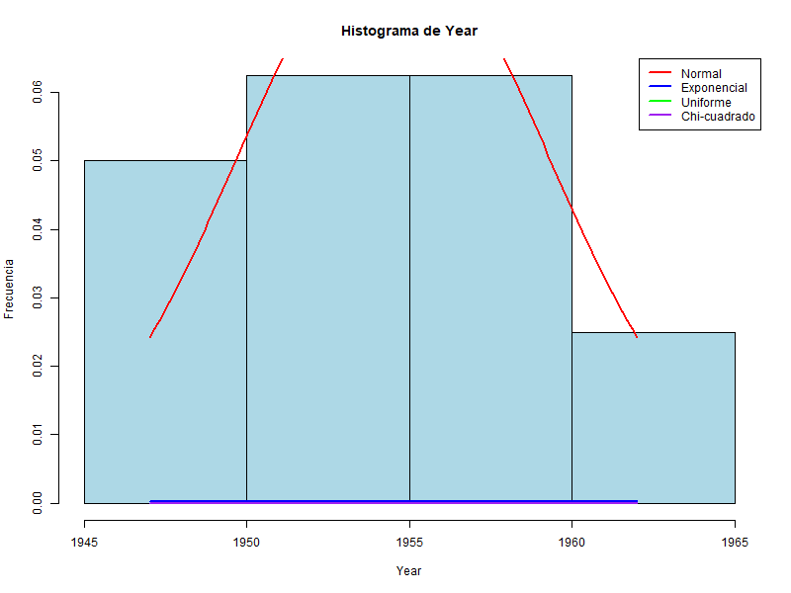
Year:

Slide 10
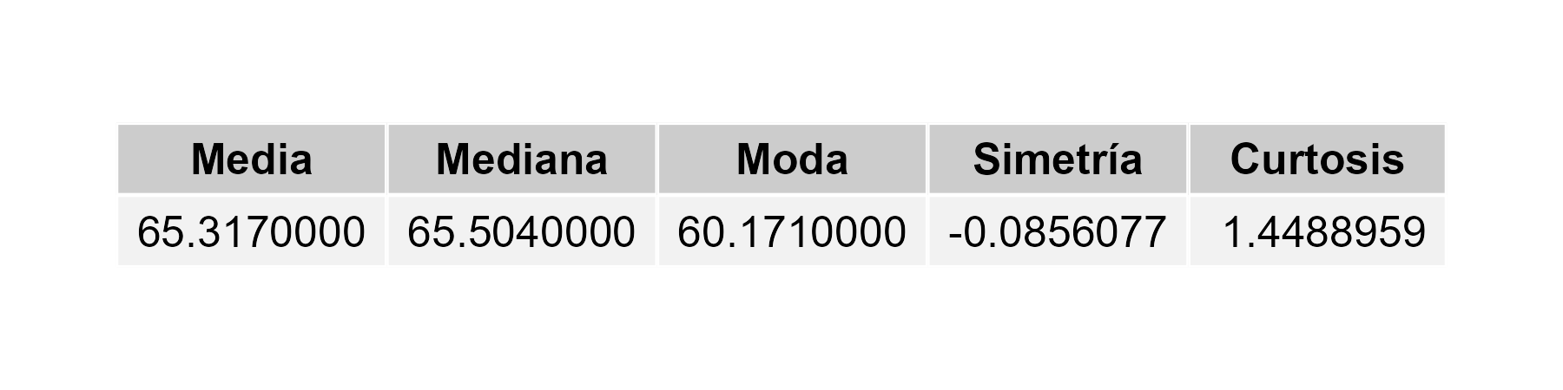
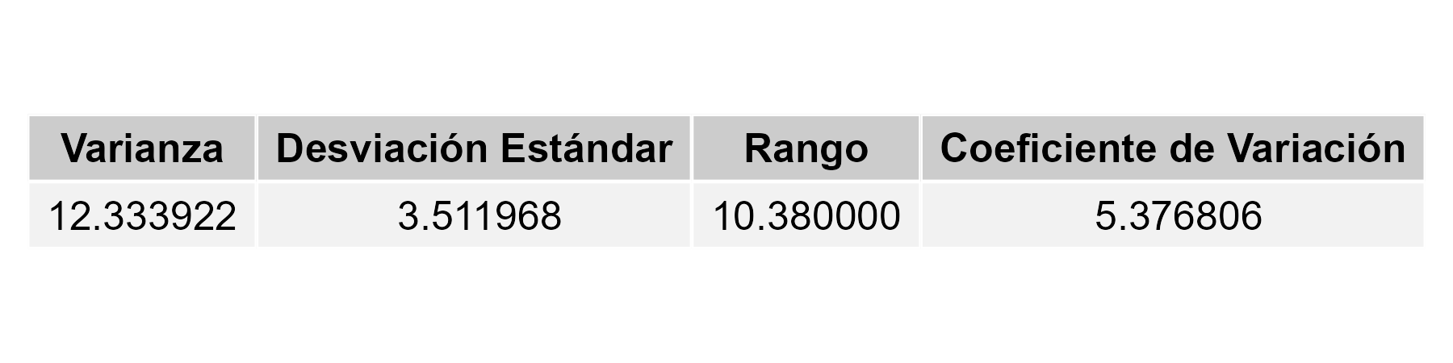
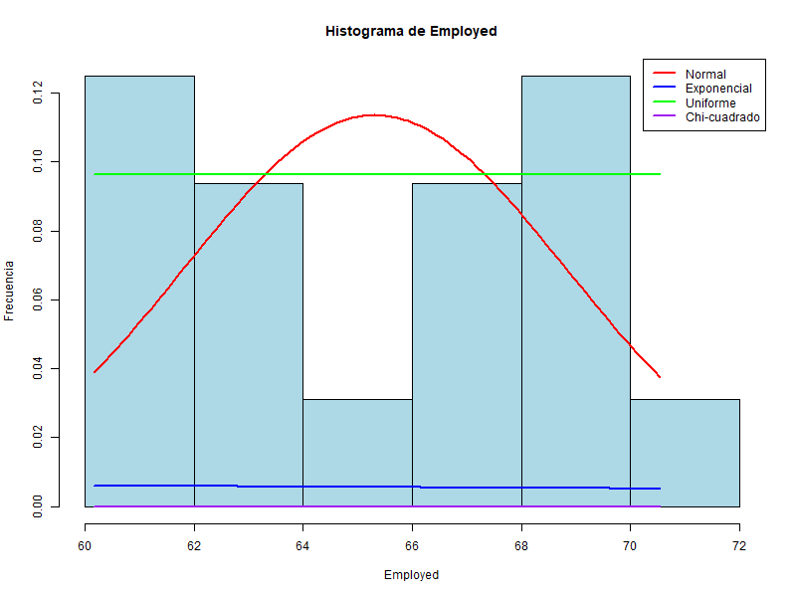
Employed:

Slide 11
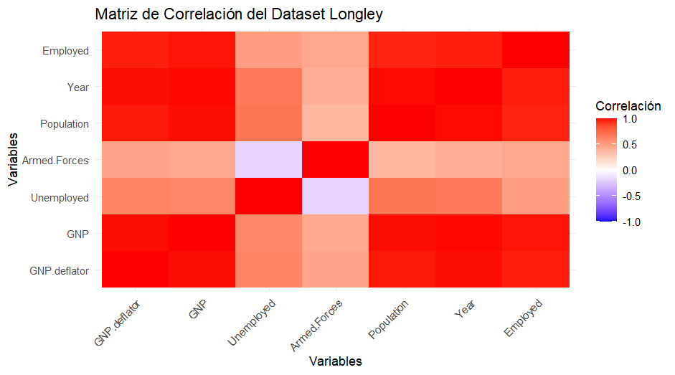

Slide 12
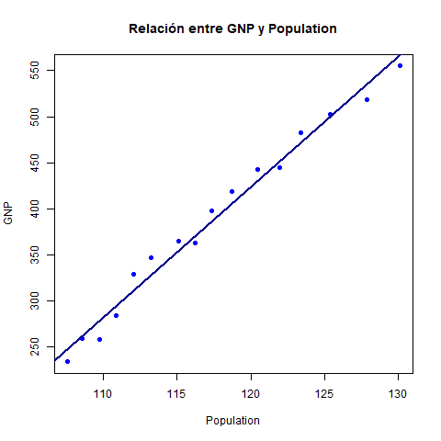
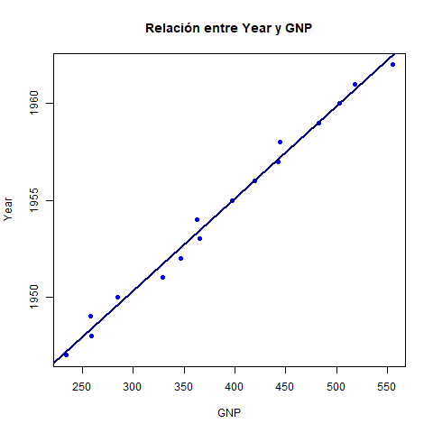

Slide 13
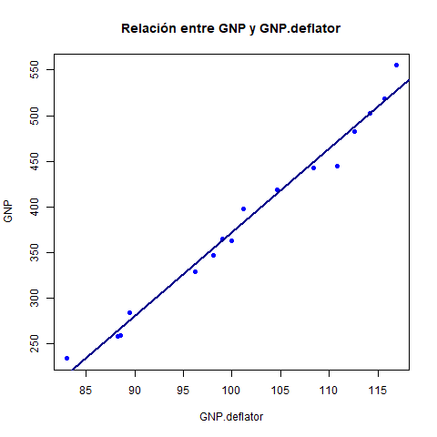
GNP deflator = GNP Neto * 100
Residuals:
Min 1Q Median 3Q Max
-2.7814 -0.6233 0.3123 0.7925 2.9986
Coefficients:
Estimate Std. Error t value Pr(>|t|)
(Intercept) 59.941915 1.500214 39.96 7.89e-16 ***
longley$GNP 0.107659 0.003756 28.67 7.81e-14 ***
---
Signif. codes: 0 '***' 0.001 '**' 0.01 '*' 0.05 '.' 0.1 ' ' 1
Residual standard error: 1.446 on 14 degrees of freedom
Multiple R-squared: 0.9832, Adjusted R-squared: 0.9821
F-statistic: 821.8 on 1 and 14 DF, p-value: 7.809e-14
GNP Real
GNP defaltor = 59.94 + 0.11GNP

